Slide 1
TM 6
DATA MINING
Regresi Linier • K-Means Clustering • Association Rule Apriori
menggunakan Orange Data Mining
Dr. Donny Maha Putra
Big Data Analytics Prodi S1 Akuntansi UPNVJ

Slide 2



Agenda Hari Ini
Tiga studi kasus praktik data mining menggunakan Orange
01
Regresi Harga Rumah
Linear Regression
Dataset: Boston Housing
Memprediksi harga rumah berdasarkan kondisi lingkungan
02
Clustering Pelanggan
K-Means Clustering
Dataset: Mall Customer
Segmentasi pelanggan toko berdasarkan perilaku belanja
03
Asosiasi Barang Belanja
Apriori Algorithm
Dataset: Groceries
Menemukan pola pembelian barang yang sering dibeli bersamaan
TM 6 — Big Data Analytics | Dr. Donny Maha Putra

Slide 3

TOPIK 1
Regresi Harga Rumah
Prediksi Harga Rumah Menggunakan Linear Regression
TM 6 — Big Data Analytics

Slide 4
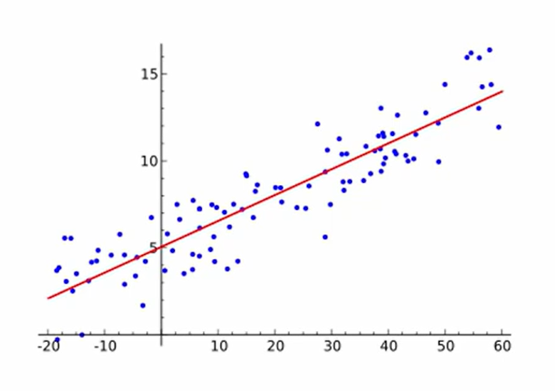

Apa itu Regresi Linier?
Regresi Linier adalah teknik supervised learning yang memprediksi nilai numerik (kontinu) berdasarkan hubungan linier antara variabel independen (X) dan variabel dependen (Y).
Rumus dasarnya mirip persamaan garis lurus: Y = a + bX, di mana a adalah intercept (konstanta), b adalah koefisien (slope), X adalah variabel prediktor, dan Y adalah variabel target.
Pada kasus regresi berganda (multiple regression), model menggunakan lebih dari satu variabel independen: Y = a + b₁X₁ + b₂X₂ + ... + bₙXₙ.
Model regresi bekerja dengan menarik garis lurus yang "paling pas" (best fit line) melalui titik-titik data, sehingga total jarak error antara prediksi dan nilai aktual sekecil mungkin.
Metode yang digunakan untuk menemukan garis terbaik adalah Ordinary Least Squares (OLS) meminimalkan jumlah kuadrat error (Sum of Squared Residuals).
Evaluasi model regresi menggunakan metrik seperti R² (seberapa baik model menjelaskan variasi data), MAE (rata-rata error absolut), dan RMSE (akar rata-rata kuadrat error).
Semakin tinggi nilai R² (mendekati 1), semakin baik model menjelaskan variasi dalam data. Namun R² tinggi tidak selalu berarti model bagus, perlu diperiksa juga residual dan overfitting.
TM 6 — Big Data Analytics | Dr. Donny Maha Putra

Slide 5

Sumber Data: Boston Housing
Dataset Boston Housing
Dataset berisi 506 observasi tentang informasi perumahan di wilayah Boston, Massachusetts. Tujuannya adalah memprediksi harga median rumah (MEDV) berdasarkan 13 variabel kondisi lingkungan.
Cara Mendapatkan Data
1. Buka Orange Data Mining
2. Gunakan widget Datasets
3. Cari "housing" di daftar dataset bawaan Orange
4. Klik untuk memuat dataset
Alternatif: Download dari Kaggle (Boston Housing Dataset) dalam format .csv, lalu load via widget File.
Variabel/Field Utama
Variabel | Keterangan
RM | Rata-rata jumlah kamar per rumah
LSTAT | % populasi dengan status ekonomi rendah
CRIM | Tingkat kriminalitas per kapita
TAX | Tarif pajak properti per $10.000
AGE | Proporsi unit hunian dibangun sebelum 1940
MEDV | Nilai median rumah dalam $1.000 (TARGET)
TM 6 — Big Data Analytics | Dr. Donny Maha Putra

Slide 6

Proses di Orange: Regresi Linier
Tahapan Step-by-Step di Orange Data Mining
1
File / Datasets Muat dataset Boston Housing dari widget Datasets bawaan Orange → klik dua kali untuk melihat data
2
Data Table Periksa data: lihat jumlah baris, kolom, tipe data, dan ada tidaknya missing value — pastikan MEDV sebagai target
3
Select Columns Tentukan role variabel: pindahkan MEDV ke Target Variable, sisanya sebagai Features
4
Correlations Gunakan widget Correlations untuk melihat korelasi Pearson antar variabel — identifikasi fitur yang paling berkorelasi dengan MEDV (misal: RM, LSTAT)
5
Rank Widget Rank untuk mengurutkan fitur berdasarkan relevansi terhadap target — bantu memilih fitur terbaik (feature selection)
6
Linear Regression Hubungkan data ke widget Linear Regression — Orange otomatis menghitung koefisien, intercept, dan model regresi
7
Test and Score Evaluasi model: pilih Cross Validation (5-fold atau 10-fold) → perhatikan R², MAE, RMSE untuk menilai kualitas prediksi
TM 6 — Big Data Analytics | Dr. Donny Maha Putra

Slide 7
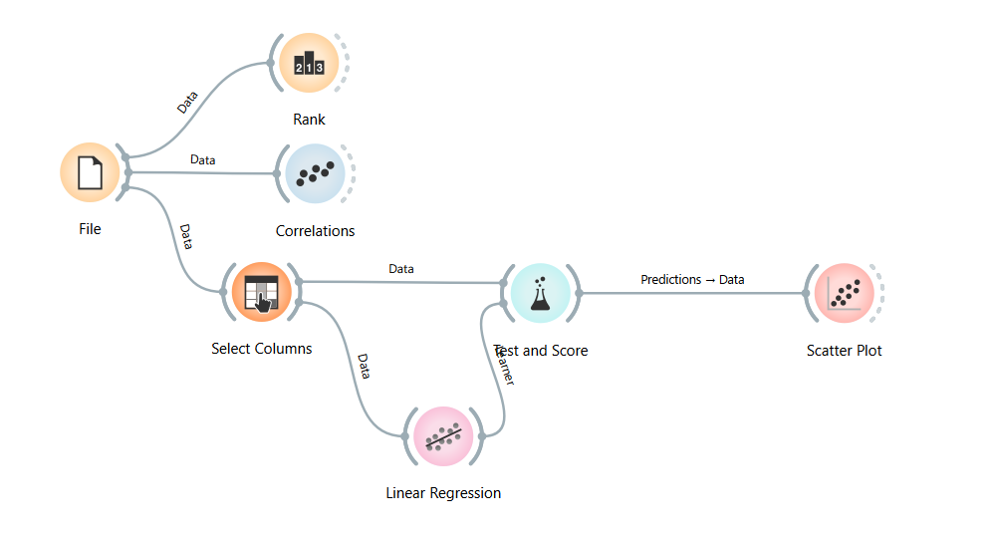

Slide 8

Interpretasi Output: Regresi Linier
R² (R-squared): Angka antara 0–1 yang menunjukkan seberapa besar variasi harga rumah (MEDV) dapat dijelaskan oleh model. Contoh: R² = 0.72 artinya 72% variasi harga dapat diprediksi oleh model.
MAE (Mean Absolute Error): Rata-rata selisih absolut antara harga prediksi dan harga aktual. Contoh: MAE = 3.4 artinya rata-rata prediksi meleset sekitar $3.400 dari harga sebenarnya.
RMSE (Root Mean Squared Error): Mirip MAE tetapi lebih sensitif terhadap error besar. RMSE yang jauh lebih tinggi dari MAE mengindikasikan adanya outlier dalam prediksi.
Koefisien variabel: Menunjukkan arah dan kekuatan pengaruh setiap variabel. Contoh: koefisien RM (jumlah kamar) = +3.8 artinya setiap penambahan 1 kamar, harga rumah naik ~$3.800.
Koefisien negatif pada LSTAT (-0.95) berarti semakin tinggi persentase populasi berstatus ekonomi rendah, semakin rendah harga rumah di area tersebut.
Pada Correlations: cari korelasi kuat (>0.5 atau <-0.5) antara fitur dan target. RM biasanya berkorelasi positif kuat, LSTAT berkorelasi negatif kuat dengan MEDV.
TM 6 — Big Data Analytics | Dr. Donny Maha Putra

Slide 9

TOPIK 2
Clustering Pelanggan Toko
Segmentasi Pelanggan Menggunakan K-Means
TM 6 — Big Data Analytics

Slide 10
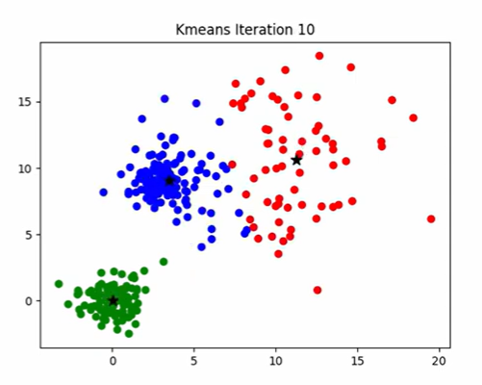
Apa itu K-Means Clustering?
K-Means adalah algoritma unsupervised learning (tanpa label) yang membagi data menjadi K kelompok (cluster) berdasarkan kemiripan data dalam satu cluster lebih mirip satu sama lain dibanding dengan cluster lain.
Cara kerja K-Means: (1) Tentukan jumlah cluster K, (2) Tempatkan K centroid secara acak, (3) Setiap data diassign ke centroid terdekat, (4) Hitung ulang posisi centroid dari rata-rata anggota cluster, (5) Ulangi langkah 3-4 hingga posisi centroid stabil (konvergen).
Jarak antar data dihitung menggunakan Euclidean Distance, maka normalisasi data sangat penting agar variabel berskala besar tidak mendominasi.
Penentuan nilai K optimal bisa menggunakan Elbow Method (cari "siku" pada plot distorsi) atau Silhouette Score (skor validasi cluster).
Silhouette Score mengukur seberapa mirip data dengan cluster-nya sendiri dibanding cluster tetangga. Nilai berkisar -1 hingga 1, semakin mendekati 1 semakin baik.
K-Means cocok untuk segmentasi pelanggan, market basket grouping, anomaly detection, dan pengelompokan dokumen.
K-Means sensitif terhadap inisialisasi centroid awal. Orange menggunakan K-Means++ secara default untuk inisialisasi yang lebih cerdas.
TM 6 — Big Data Analytics | Dr. Donny Maha Putra

Slide 11
Sumber Data: Mall Customer
Dataset Mall Customer
Dataset berisi 200 observasi data pelanggan sebuah mall/toko. Tujuannya adalah mengelompokkan pelanggan berdasarkan perilaku belanja untuk strategi pemasaran yang lebih tepat sasaran.
Cara Mendapatkan Data
1. Download dari Kaggle: cari "Mall Customer Segmentation Data"
2. File berbentuk .csv
3. Buka Orange → gunakan widget File
4. Browse dan pilih file Mall_Customers.csv
5. Pastikan semua kolom numerik terdeteksi sebagai continuous
Variabel/Field Utama
Variabel | Keterangan
CustomerID | ID unik pelanggan (identifier, bukan fitur analisis)
Gender | Jenis kelamin pelanggan (Male/Female)
Age | Usia pelanggan
Annual Income (k$) | Pendapatan tahunan pelanggan dalam ribuan dolar
Spending Score | Skor belanja (1–100) yang diberikan oleh toko berdasarkan perilaku
TM 6 — Big Data Analytics | Dr. Donny Maha Putra

Slide 12
Proses di Orange: K-Means Clustering
Tahapan Step-by-Step di Orange Data Mining
1
File Muat dataset Mall_Customers.csv → pastikan semua kolom numerik terdeteksi benar (Age, Annual Income, Spending Score)
2
Select Columns Pindahkan CustomerID ke Meta (bukan fitur), pilih Annual Income dan Spending Score sebagai Features utama
3
Preprocess Terapkan Normalize (standardisasi) agar skala antar variabel seragam — penting karena K-Means berbasis jarak
4
k-Means Hubungkan ke widget k-Means → atur jumlah cluster (mulai K=3 sampai K=6) → lihat Silhouette Score di setiap K
5
Scatter Plot Visualisasikan hasil cluster: X-axis = Annual Income, Y-axis = Spending Score, Color = Cluster — lihat apakah segmentasi terlihat jelas
6
Silhouette Plot Hubungkan output k-Means ke widget Silhouette Plot → evaluasi kualitas setiap cluster dan identifikasi data yang tidak pas (skor negatif)
TM 6 — Big Data Analytics | Dr. Donny Maha Putra

Slide 13
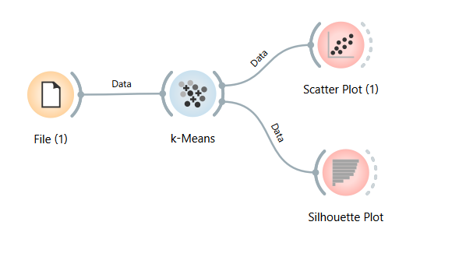

Slide 14
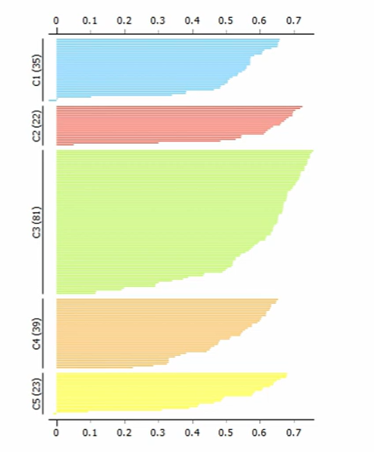
Interpretasi Output: K-Means Clustering
Silhouette Score rata-rata: Skor keseluruhan >0.5 menunjukkan struktur cluster yang reasonably good. Skor >0.7 menunjukkan pengelompokan yang kuat dan jelas.
Pada Scatter Plot, cluster yang baik terlihat sebagai kelompok-kelompok yang terpisah jelas tanpa banyak tumpang tindih (overlap). Jika cluster saling tumpang tindih, pertimbangkan untuk mengubah nilai K.
Contoh segmentasi 5 cluster: C1 (High Income, High Spending) = pelanggan premium, C2 (High Income, Low Spending) = pelanggan hemat/potensial, C3 (Low Income, High Spending) = pelanggan impulsif, C4 (Low Income, Low Spending) = pelanggan pasif, C5 (Average) = pelanggan mainstream.
Silhouette Plot per cluster: Cluster dengan bar panjang dan seragam menunjukkan cluster yang kompak dan homogen. Bar yang pendek atau negatif menandakan data yang "salah" cluster.
Implikasi bisnis: Setiap cluster memerlukan strategi pemasaran berbeda pelanggan premium dapat ditarget dengan program loyalitas, sementara pelanggan potensial perlu promosi yang lebih agresif.
Jumlah anggota per cluster memberikan gambaran proporsi segmen cluster terbesar menunjukkan segmen pelanggan mayoritas yang perlu dijaga.
TM 6 — Big Data Analytics | Dr. Donny Maha Putra

Slide 15

TOPIK 3
Asosiasi Barang Belanja
Market Basket Analysis Menggunakan Apriori
TM 6 — Big Data Analytics

Slide 16
Apa itu Association Rule & Apriori?
Association Rule Mining adalah teknik unsupervised learning untuk menemukan hubungan (asosiasi) antar item dalam kumpulan transaksi, sering disebut Market Basket Analysis.
Contoh sederhana: "Jika pelanggan membeli Roti, maka kemungkinan besar juga membeli Mentega" aturan ini dinyatakan sebagai {Roti} → {Mentega}.
Apriori adalah algoritma paling populer untuk menemukan association rules. Cara kerjanya: (1) Temukan itemset yang sering muncul (frequent itemset), (2) Generate aturan asosiasi dari itemset tersebut.
Tiga metrik utama: Support = seberapa sering itemset muncul dalam total transaksi (frekuensi), Confidence = probabilitas item B dibeli jika item A sudah dibeli (kekuatan aturan), Lift = seberapa kuat hubungan dibanding kebetulan (jika lift > 1 = hubungan positif).
Contoh: Support({Roti, Mentega}) = 30%, artinya 30% dari seluruh transaksi mengandung Roti dan Mentega bersamaan.
Confidence({Roti} → {Mentega}) = 75% artinya dari semua transaksi yang mengandung Roti, 75% juga mengandung Mentega. Lift = 1.5 artinya hubungan ini 1.5x lebih kuat dibanding kebetulan.
Lift > 1 menunjukkan asosiasi positif (item saling mendorong). Lift = 1 artinya independen (tidak ada hubungan). Lift < 1 artinya asosiasi negatif.
TM 6 — Big Data Analytics | Dr. Donny Maha Putra

Slide 17
Sumber Data: Groceries
Dataset Groceries
Dataset berisi catatan transaksi pembelian barang belanjaan di sebuah supermarket. Setiap baris merepresentasikan satu transaksi yang berisi daftar item yang dibeli bersamaan oleh satu pelanggan.
Cara Mendapatkan Data
1. Buka Orange Data Mining
2. Gunakan widget Datasets
3. Cari "groceries" di daftar dataset bawaan
4. Klik untuk memuat dataset
Alternatif: Download dari Kaggle (Groceries Dataset), format .csv dengan item per transaksi.
Variabel/Field Utama
Variabel | Keterangan
Transaction ID | ID unik setiap transaksi pembelian
Items | Daftar barang yang dibeli dalam satu transaksi
Contoh item | whole milk, bread, vegetables, yogurt, soda, dll.
Format data | Basket format: setiap baris = satu transaksi, kolom = item (0/1 atau True/False)
TM 6 — Big Data Analytics | Dr. Donny Maha Putra

Slide 18
Proses di Orange: Apriori Association
Tahapan Step-by-Step di Orange Data Mining
1
File / Datasets Muat dataset Groceries dari widget Datasets — Orange akan menampilkan data dalam format transaksional (biner)
2
Data Table Periksa data: setiap kolom mewakili satu jenis barang, nilai True/False menunjukkan apakah barang tersebut dibeli dalam transaksi itu
3
Association Rules Hubungkan ke widget Association Rules → atur parameter: Min Support (misal 1-5%), Min Confidence (misal 30-50%)
4
Baca Output Rules Output menampilkan aturan asosiasi lengkap: Antecedent → Consequent beserta nilai Support, Confidence, dan Lift
5
Filter & Sortir Urutkan rules berdasarkan Lift tertinggi atau Confidence tertinggi untuk menemukan asosiasi yang paling kuat dan bermakna
TM 6 — Big Data Analytics | Dr. Donny Maha Putra

Slide 19
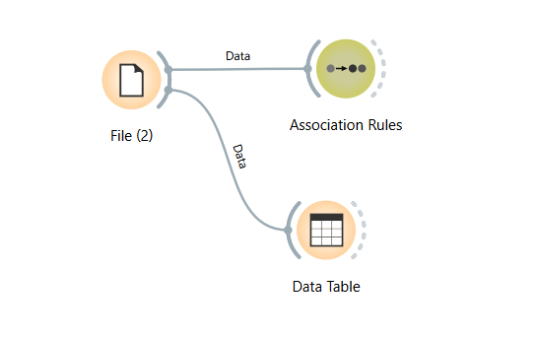

Slide 20
Interpretasi Output: Association Rules
Setiap baris output menunjukkan satu aturan asosiasi: kolom kiri (Antecedent) = item pemicu, kolom kanan (Consequent) = item yang diprediksi, beserta ketiga metriknya.
Contoh aturan: {yogurt, bread} → {whole milk} dengan Support=5%, Confidence=60%, Lift=2.3. Artinya: 5% total transaksi mengandung ketiga item ini, dan dari yang beli yogurt+bread, 60% juga beli whole milk.
Lift = 2.3 artinya kombinasi ini 2.3 kali lebih sering muncul dibanding jika tidak ada hubungan — asosiasi cukup kuat dan bukan kebetulan.
Aturan dengan Support rendah tapi Confidence dan Lift tinggi menunjukkan pola niche yang jarang terjadi tapi sangat konsisten — berguna untuk promosi targeted.
Implikasi bisnis: Aturan asosiasi digunakan untuk product placement (taruh item terkait berdekatan di rak), bundle promotion (diskon paket), dan recommendation engine ("pelanggan juga membeli...").
Semakin rendah threshold Min Support yang diatur, semakin banyak aturan ditemukan — tapi terlalu rendah akan menghasilkan aturan yang kurang bermakna (noise).
TM 6 — Big Data Analytics | Dr. Donny Maha Putra

Slide 21

Rangkuman TM 6
Regresi Linier
K-Means Clustering
Apriori Association
Supervised learning prediksi nilai numerik
Dataset: Boston Housing (506 obs, 13 variabel)
Workflow: Load → Correlations → Rank → Linear Regression → Test & Score
Evaluasi: R², MAE, RMSE
Unsupervised learning segmentasi kelompok
Dataset: Mall Customer (200 obs, 5 variabel)
Workflow: Load → Select Columns → Normalize → k-Means → Scatter Plot → Silhouette
Evaluasi: Silhouette Score (>0.5 = baik)
Unsupervised learning menemukan pola asosiasi
Dataset: Groceries (data transaksional)
Workflow: Load → Association Rules
Evaluasi: Support, Confidence, Lift (Lift>1 = asosiasi positif)
TM 6 — Big Data Analytics | Dr. Donny Maha Putra

Slide 22

TUGAS MANDIRI
Dikerjakan di Luar Kelas
Association Rules
Gunakan dataset "Groceries" atau Market Basket dari Kaggle. Temukan minimal 10 aturan asosiasi bermakna. Laporkan: screenshot workflow, tabel 10 rules terbaik (Support, Confidence, Lift), dan interpretasi 3 aturan paling menarik secara bisnis.
TM 6 — Big Data Analytics

Slide 23
THANK YOU
Dr. Donny Maha Putra
TM 6 — Big Data Analytics
Regresi Linier • K-Means Clustering • Association Rule Apriori

